Slide 1
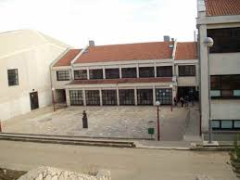
TEHNIČKA ŠKOLA U IMOTSKOM
SMJER: Tehničar za elektroniku i komunikacije
Tehničar u strojarstvu
Medicinski tehničar opće njege

Slide 3
MODULARNA NASTAVA
Strukovni predmeti se izvode u obliku modula
Moduli se dijele na: vođeni proces učenja i poučavanja (VPUP), oblici učenja temeljenog na radu (UTR), samostalne aktivnosti učenika (SAU)
Moduli traju nekoliko tjedana i može ih držati više nastavnika
Svaki modul osim ocjene donosi i određeni broj CSVET bodova
Sva četverogodišnja zanimanja imaju potpuno isti sadržaj modula Hrvatskog jezika, Matematike i Stranog jezika. Dakle imaju istu i potpunu pripremu za polaganje ispita Državne mature. Ovo također omogućuju lakši prelazak iz jednog zanimanja u drugo.
Notes:
Svi koji upišu strukovnu srednju školu iduće godine bit će prva generacija u najvećoj reformi strukovnog obrazovanja u posljednjih 30 godina – modularnoj nastavi. No, mnogi i dalje ne znaju što ih točno čeka i što je uopće modularna nastava.
Nastava u strukovnim školama od iduće godine više neće izgledati kao do sada i na to morate u potpunosti zaboraviti. Neće više biti nekih predmeta kao takvih, način predavanja i učenja neće više biti više sjedi i štrebaj iz udžbenika, već će se uvesti učenje temeljno na radu.

Slide 4
TEHNIČAR/TEHNIČARKA ZA ELEKTRONIKU I KOMUNIKACIJE

Slide 5
TEHNIČAR/TEHNIČARKA ZA ELEKTRONIKU I KOMUNIKACIJE
Potpuno moderniziran kurikul koji prati potrebe današnjeg vremena. Za razliku od prethodnog elektrotehničara ovo novo zanimanje je kombinacija tehničara za elektroniku i tehničara za telekomunikacije.
Stečenih najmanje 246 CSVET bodova, od čega je 147 CSVET bodova iz strukovnog dijela kvalifikacije i 99 bodova iz općeg obrazovanja te izrađen i obranjen završni rad.

Slide 6
OPIS ZANIMANJA
Ispitivanje elektrotehničkih komponenti i sklopova, montiranje i ispitivanje elektroničkih uređaja i opreme, njihovo posluživanje i održavanje, tehničko-administrativni poslovi, izradba elektroničkih sklopova i/ili uređaja te prodaja i promidžba elektrotehničkih i elektroničkih proizvoda.
Bitan dio ovog posla je i preventivno održavanje. Središnja i integrirajuća kompetencija ovog zanimanja je objedinjavanje poslova projektiranja, montaže i održavanja elektroničke opreme, pri čemu se primjenjuju kompetencije i korelacije iz područja elektrotehnike i računalstva.

Slide 7
Planiranje i izvođenje električnih instalacija.
Planiranje, priprema, izvođenje, popravak, mjerenja, testiranja i kontrola instalacija i uređaja.
Sudjelovanje na implementaciji složenijih mreža i sustava.
Posao se često obavlja u timu što zahtjeva dobre komunikacijske vještine i vještine rada u timu za razvijanje skladnih međuljudskih odnosa.
U radu se pridržava pravila struke i propisanih standarda koji se odnose na poslove koji se svakodnevno obavljaju na radnom mjestu.

Slide 9
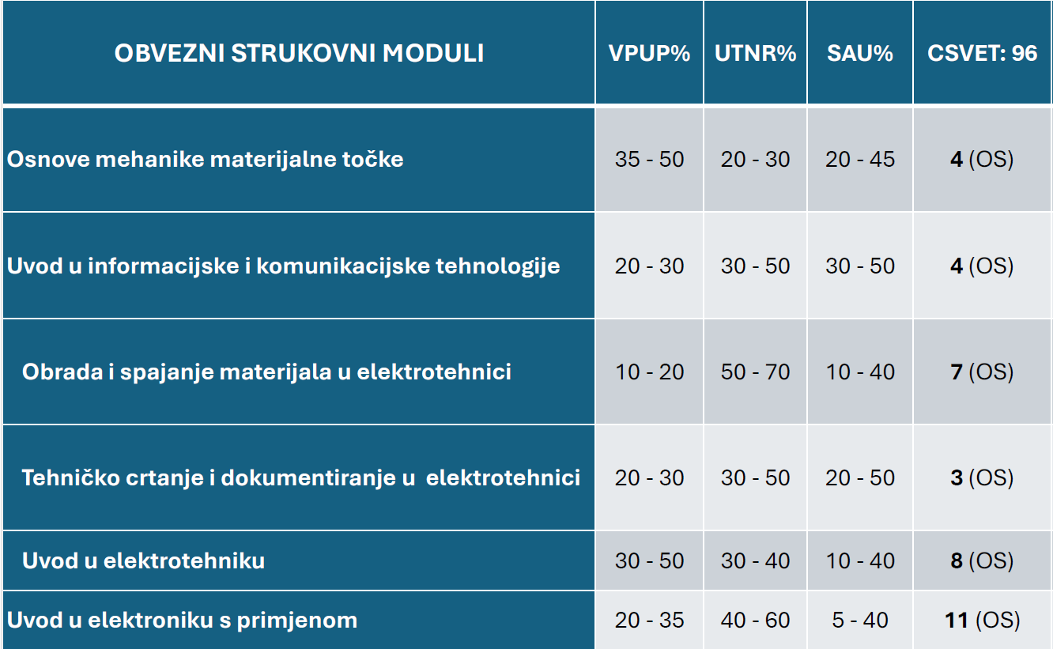
1. RAZRED

Slide 10
2. RAZRED 3. RAZRED

Slide 11
4. RAZRED: ELEKTRONIKA / TELEKOMUNIKACIJE

Slide 12
Prijaviti se mogu učenice i učenici koji su spremni na rad, učenje i disciplinu (naravno, uz ispunjene uvjete za upis – upadanje na rang listi po bodovima).​
To je škola koja je poznata i priznata u Hrvatskoj, s brojnim uspjesima učenica i učenika na različitim natjecanjima.​
Škola ima brojne suradnje s različitim institucijama s pomoću kojih podiže kvalitetu svojeg rada i pružanja usluge učenicima.​
Učenici nakon završenog programa u Tehničkoj školi u Imotskom su upoznati s osnovama struke koja će im poslužiti kao temelj za daljnje stručno usavršavanje ili za kasniji prelazak na studij.​

Slide 13
Program iziskuje praćenje nastave kroz predavanja (VPUP), zatim rješavanje problemskih zadataka te pohađanje praktične nastave kao što su radioničke i laboratorijske vježbe (UTR).​
Škola je opremljena različitim učionicama, laboratorijima i bogatom školskom knjižnicom u kojoj se nalazi nekoliko tisuća knjiga, koje učenicima pomažu tijekom njihovog školovanja.​
Spoj klasične i praktične nastave = najbolji način za učenje i usavršavanje!​
Dinamični program izvršavanja obveza, učenike potiče na stalan i kvalitetan rad (SAU).​
Zadovoljstvo postignutim ciljem – krajnjom izradom rješenja/sklopa/pokusa/stroja.

Slide 14
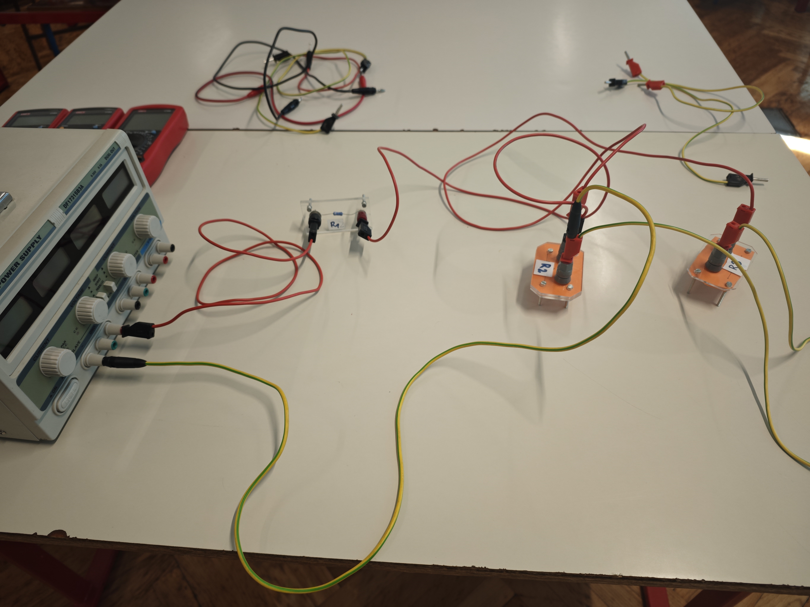
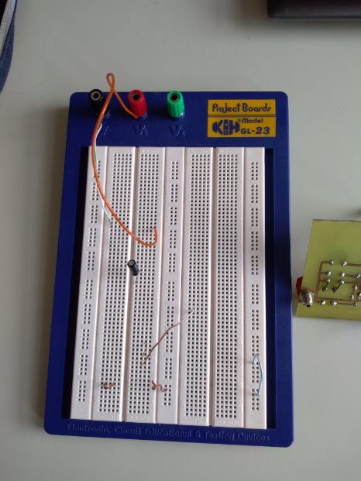
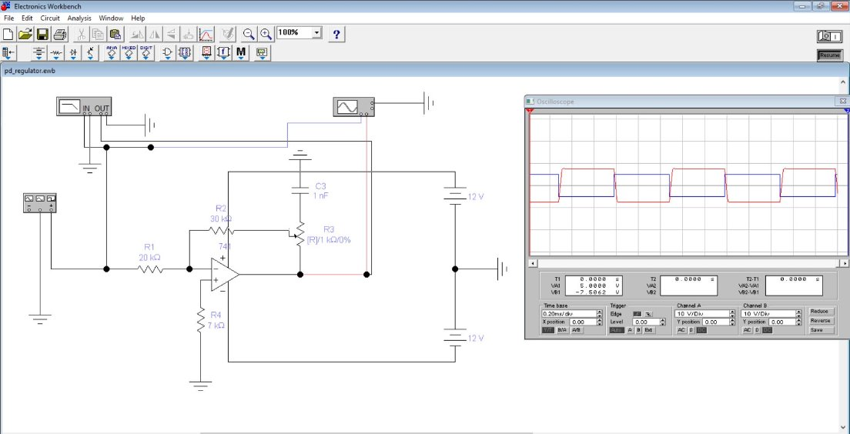
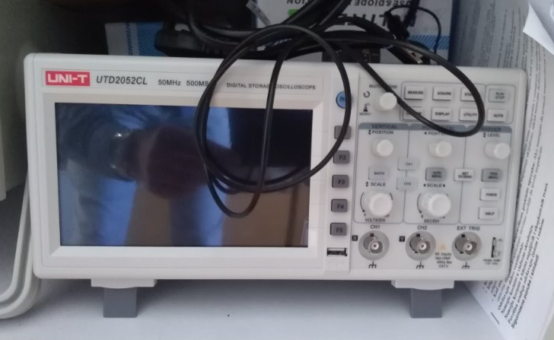
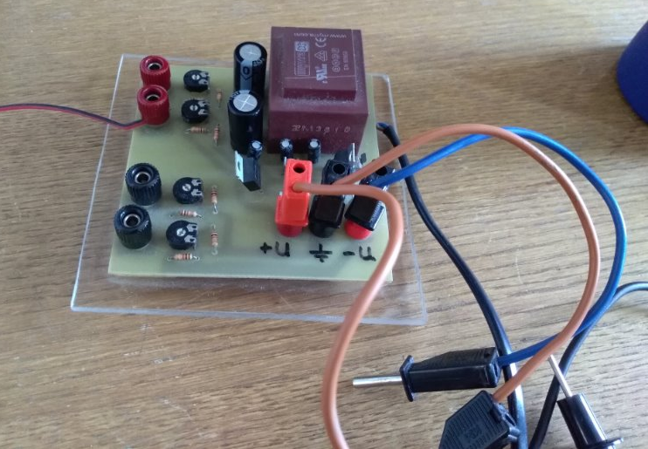
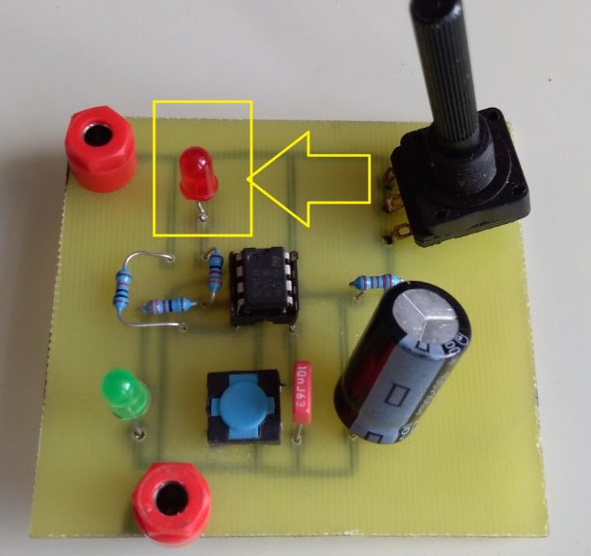
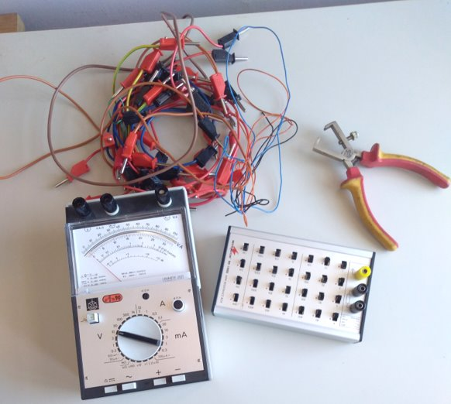

Slide 15
TEHNIČAR/TEHNIČARKA U STROJARSTVO

Slide 16
TEHNIČAR/TEHNIČARKA U STROJARSTVO
Strukovni kurikul tehničar u strojarstvu / tehničarka u strojarstvu omogućuje stjecanje kompetencija u dvama područjima rada: strojarstvu te energetici i strojarskim instalacijama.
Stečenih najmanje 246 CSVET bodova, od čega je 147 CSVET bodova iz strukovnog dijela kvalifikacije i 99 bodova iz općeg obrazovanja te izrađen i obranjen završni rad.

Slide 17
OPIS ZANIMANJA
Učenici će moći planirati i osigurati resurse potrebne za provedbu radnih zadataka na radnom mjestu, odabrati potrebni materijal, alate i uređaje za izradu sklopa prema zadanim uvjetima i standardima. Dimenzionirati strojne dijelove i dijelove instalacija.
Izraditi dokumentaciju uporabom računalnih programa
Odabrati elemente i podloge potrebne za konstruiranje i razradu tehnološkog procesa

Slide 18
Odabrati metode mjerenja, ispitivanja i analize u radu strojarskih i energetskih sustava
Programirati rad strojeva
Pratiti utjecaj parametara na rad sustava i proces proizvodnje
Upravljati radom automatiziranih sustava, održavati strojeve
Koristiti digitalne alate za provedbu aktivnosti poslovnog komuniciranja i digitalnog marketinga
Koristiti zaštitnu opremu i sredstva na ispravan način

Slide 19
1. RAZRED
OBAVEZNI STRUKOVNI MODULI | VPUP% | UTNR% | SAU% | CSVET:
OSNOVE STROJARSTVA | 40-50% | 30-40% | 10-30% | 10
CRTANJE POMOĆU RAČUNALA | 30-40% | 30-50% | 20-30% | 5
TEHNIČKA MEHANIKA | 30-40% | 40-50% | 20-30% | 4
PRECIZNA MJERENJA | 20-30% | 50-70% | 10-20% | 3
PLANIRANJE I PRIPREMA RADA | 20-30% | 50-70% | 10-20% | 2
RUČNE OBRADE I OBRADE DEFORMIRANJEM | 20-30% | 50-70% | 10-20% | 5
POSLOVNO KOMUNICIRANJE | 20-30% | 40-50% | 20-40% | 4
EKOLOGIJA I ODRŽIVI RAZVOJ | 40-50% | 10-20% | 30-50% | 4

Slide 20
2. RAZRED 3. RAZRED
OBAVEZNI STRUKOVNI PREDMETI
ČVRSTOĆA I ISPITIVANJE TEHNIČKIH MATERIJALA
TOPLINSKA OBRADA I ADITIVNE TEHNOLOGIJE
TERMODINAMIKA I TOPLINSKI STROJEVI I UREĐAJI
ZAVARIVANJE
ODRŽAVANJE STROJEVA
OBAVEZNI STRUKOVNI PREDMETI
ČOVJEK I ZDRAVLJE
OSNOVE ELEKTRIČNIH I ELEKTRONIČKIH SUSTAVA
PNEUMATSKI SUSTAVI I UPRAVLJANJE
HIDRAULIČKI SUSTAVI I UPRAVLJANJE
PODUZETNIŠTVO I MARKETING

Slide 21
STROJARSTVO: 2. RAZRED 3. RAZRED
OBAVEZNI STRUKOVNI PREDMETI
RAD S OSNOVNIM STROJARSKIM ELEMENTIMA I PODSUSTAVIMA
STROJNE OBRADE ODVAJANJEM ČESTICA
TEHNOLOŠKI PROCESI NA KLASNIČNIM STROJEVIMA
PROJEKTNI ZADATAK
OBAVEZNI STRUKOVNI PREDMETI
DIZAJNIRANJE POMOĆU RAČUNALA
KONSTRUIRANJE I SASTAVLJANJE STROJEVA I UREĐAJA
KONTROLA I OSIGURANJE KVALITETE
CAD/CAM TEHNOLOGIJE
PROGRAMIRANJE NUMERIČKI UPRAVLJANIH STROJEVA
AUTOMATIZACIJA U STROJARSTVU
PROCESNA POSTROJENJA
ROBOTI, MANIPULATORI I INDUSTRIJA 4.0
SLOŽENI PROJEKTNI ZADATAK U STROJARSTVU

Slide 22
ENERGETIKA I STROJARSKE INSTALACIJE: 2. RAZRED 3. RAZRED
OBAVEZNI STRUKOVNI PREDMETI
ELEMENTI CJEVOVODA
TOLERANCIJE, DOSJEDI I KVALITETA POVRŠINE U STROJNOJ OBRADI
MEDIJI U STROJARSKIM INSTALACIJAMA
UREĐAJI I OPREMA ZA STVARANJE PROTOKA I TLAČENJE MEDIJA
OBAVEZNI STRUKOVNI PREDMETI
MJERNA I KONTROLNA OPREMA STROJARSKIH INSTALACIJA
IZVORI ENERGIJE I TOPLINSKI SUSTAVI
IZVORI TOPLINE
SUSTAVI GRIJANJA
STROJARSKE INSTALACIJE
DIJAGNOSTIKA KVAROVA I ODRŽAVANJE ENERGETSKIH SUSTAVA

Slide 23
4. RAZRED
IZBORNI MODULI
OSNOVE ELEKTROKEMIJE
MEHANIKA FLUIDA
OSNOVE HARMONIJSKIH TITRAJA I VALOLVA
MJERLJIVA SVOJSTVA ZVUKA I SVJETLOSTI
OSNOVE ELEKTROMAGNETIZMA
OSNOVE OPTIKE
OBNOVLJIVI IZVORI ENERGIJE- TOPLINSKI SUSTAVI
OBNOVLJIVI IZVORI ENERGIJE- PROIZVODNJA ELEKTRIČNE ENERGIJE
VODIK I GORIVNI ČLANCI
PROČIŠĆAVANJE OTPADNIH VODA
MINI PROJEKTNI ZADATAK
NAPREDNE TEHNOLOGIJE MJERENJA U STROJARSTVU
NEKONVENCIONALNI POSTUPCI OBRADE
UVOD U MODERNU FIZIKU
MJERNE TEHNIKE U ENERGETSKIM SUSTAVIMA
DIMOVODNE INSTALACIJE, KANALI I KOTLOVNICE
PLINSKE INSTALACIJE
OBAVEZNI STRUKOVNI PREDMETI
AUTOMATIZACIJA U ENERGETICI
SUSTAVI ZA PROIZVODNJU ELEKTRIČNE ENERGIJE IZ ENERGIJE VODE I VJETRA
FOTONAPONSKI SUSTAVI
VODOVODNE I KANALIZACIJSKE INSTALACIJE
SUSTAVI CENTRALNOG GRIJANJA
VENTILACIJSKI I KLIMATIZACIJSKI SUSTAVI

Slide 24
Učenje se temelji na problemskim situacijama i zadacima iz stvarnog života, na provođenju projektnih zadataka te stjecanju kompetencija u stvarnom radnom procesu.
Stečenih najmanje 243 CSVET bodova od čega je 144 CSVET bodova iz strukovnog dijela kvalifikacije i 99 CSVET bodova iz općeg obrazovanja te izrađen i obranjen završni rad.
Na kraju obrazovanja učenik treba pokazati samostalnost u analizi problema, izradi mogućih rješenja i izvedbi mogućih rješenja, primjenjujući usvojeno znanje i vještine tijekom cjelokupnoga obrazovanja

Slide 25
MEDICINSKA SESTRA OPĆE NJEGE/ MEDICINSKI TEHNIČAR OPĆE NJEGE

Slide 26
MEDICINSKA SESTRA OPĆE NJEGE/ MEDICINSKI TEHNIČAR OPĆE NJEGE
Potpuno novi smjer u Tehničkoj školi u Imotskom, od 2025./2026. godine
Trajanje obrazovanja: 5 godina
Kod upisa učenika u ovo zanimanje za prvu školsku godinu neće biti bodovnog praga.
Predmeti koji se boduju prilikom upisa: Hrvatski jezik, Strani jezik, Matematika, Fizika, Kemija, Biologija

Slide 27
OPIS ZANIMANJA
Medicinska sestra/tehničar opće njege je strukovno zanimanje koje se bavi planiranjem, pripremom i provedbom zdravstvene njege u okviru svojih kompetencija. Njihov glavni cilj je pomoć bolesnoj ili zdravoj osobi u obavljanju aktivnosti koje pridonose njenom zdravlju, oporavku.
Radi u skladu s prihvaćenim standardima, zakonskim obvezama i profesionalnom etikom.

Slide 28
Vodi zdravstvenu, sestrinsku i drugu dokumentaciju. Sudjeluje u procjeni kvalitete zdravstvene njege i sigurnosti rada u skladu s postojećim standardima. Sudjeluje u projektima koji promoviraju zdravlje. Radi u timu za zdravstvenu njegu. Surađuje sa zdravstvenim timom, osobito s liječnicima te s ostalim osobljem.
U svrhu poboljšanja zdravlja pojedinca i zajednice, često surađuje i s drugim stručnjacima: socijalnim radnicima, psiholozima, teolozima, defektolozima - rehabilitatorima, logopedima, pedagozima, nutricionistima...
Medicinska sestra opće njege/medicinski tehničar opće njege najčešće radi u zdravstvenim, ustanove socijalne skrbi, ustanove iz odgojno-obrazovnoga sustava te ustanove u zatvorskomu sustavu.

Slide 29
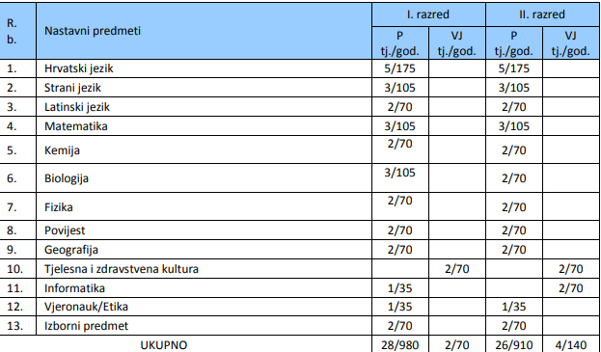
POPIS OPĆEOBRAZOVNIH NASTAVNIH PREDMETA

Slide 30
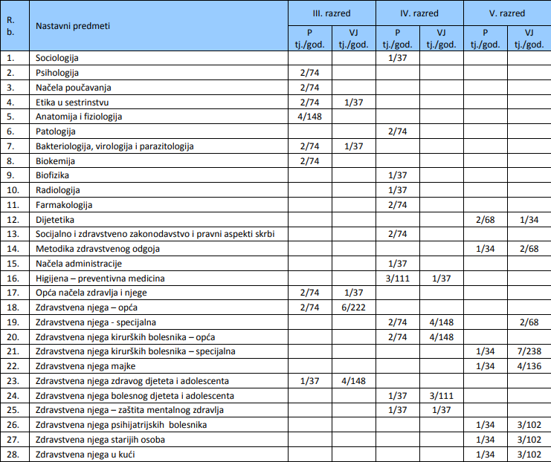
OBAVEZNI STRUKOVNI MODULI

Slide 31
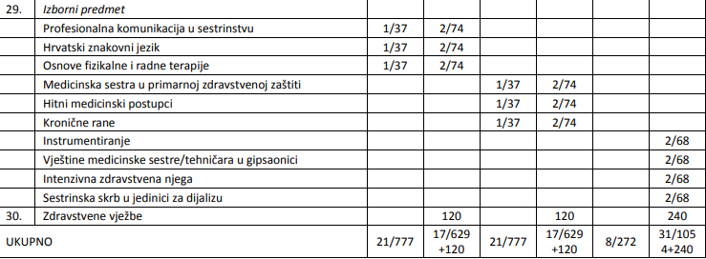
OBAVEZNI STRUKOVNI MODULI

Slide 32
Hvala na pozornosti!

